Slide 1
Challenge Mode
V1.0
2019 4 17

Slide 2
버전 관리
버전 | 내용 | 날짜 | 작성자
V1.0 | 초안 작성 | 2019.4.18 | Chris

Slide 3
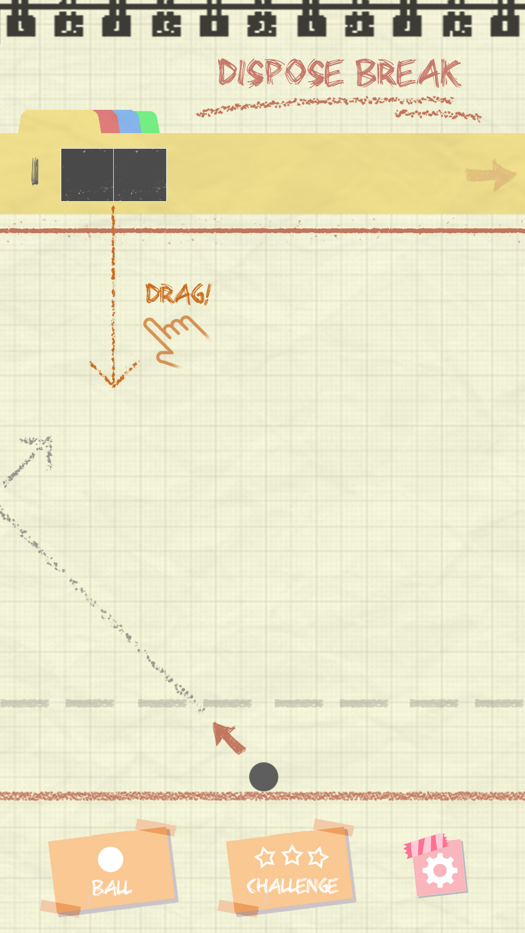
UI
해당 버튼을 터치하여 챌린지 선택 화면으로 이동.

Slide 4










One way Challenge UI
해당 버튼을 터치하면 각각에 해당되는 챌린지 모드를 시작할 수 있다.
별 아이콘은 진행도를 표시.
별의 총 개수는 각 챌린지별로 총 몇 개의 단계가 존재하는지를 의미.
꽉 찬 별은 해결한 단계의 개수, 빈 별은 해결하지 못한 단계의 개수.
If someone conquers all of this, the next challenge will come.

Slide 5
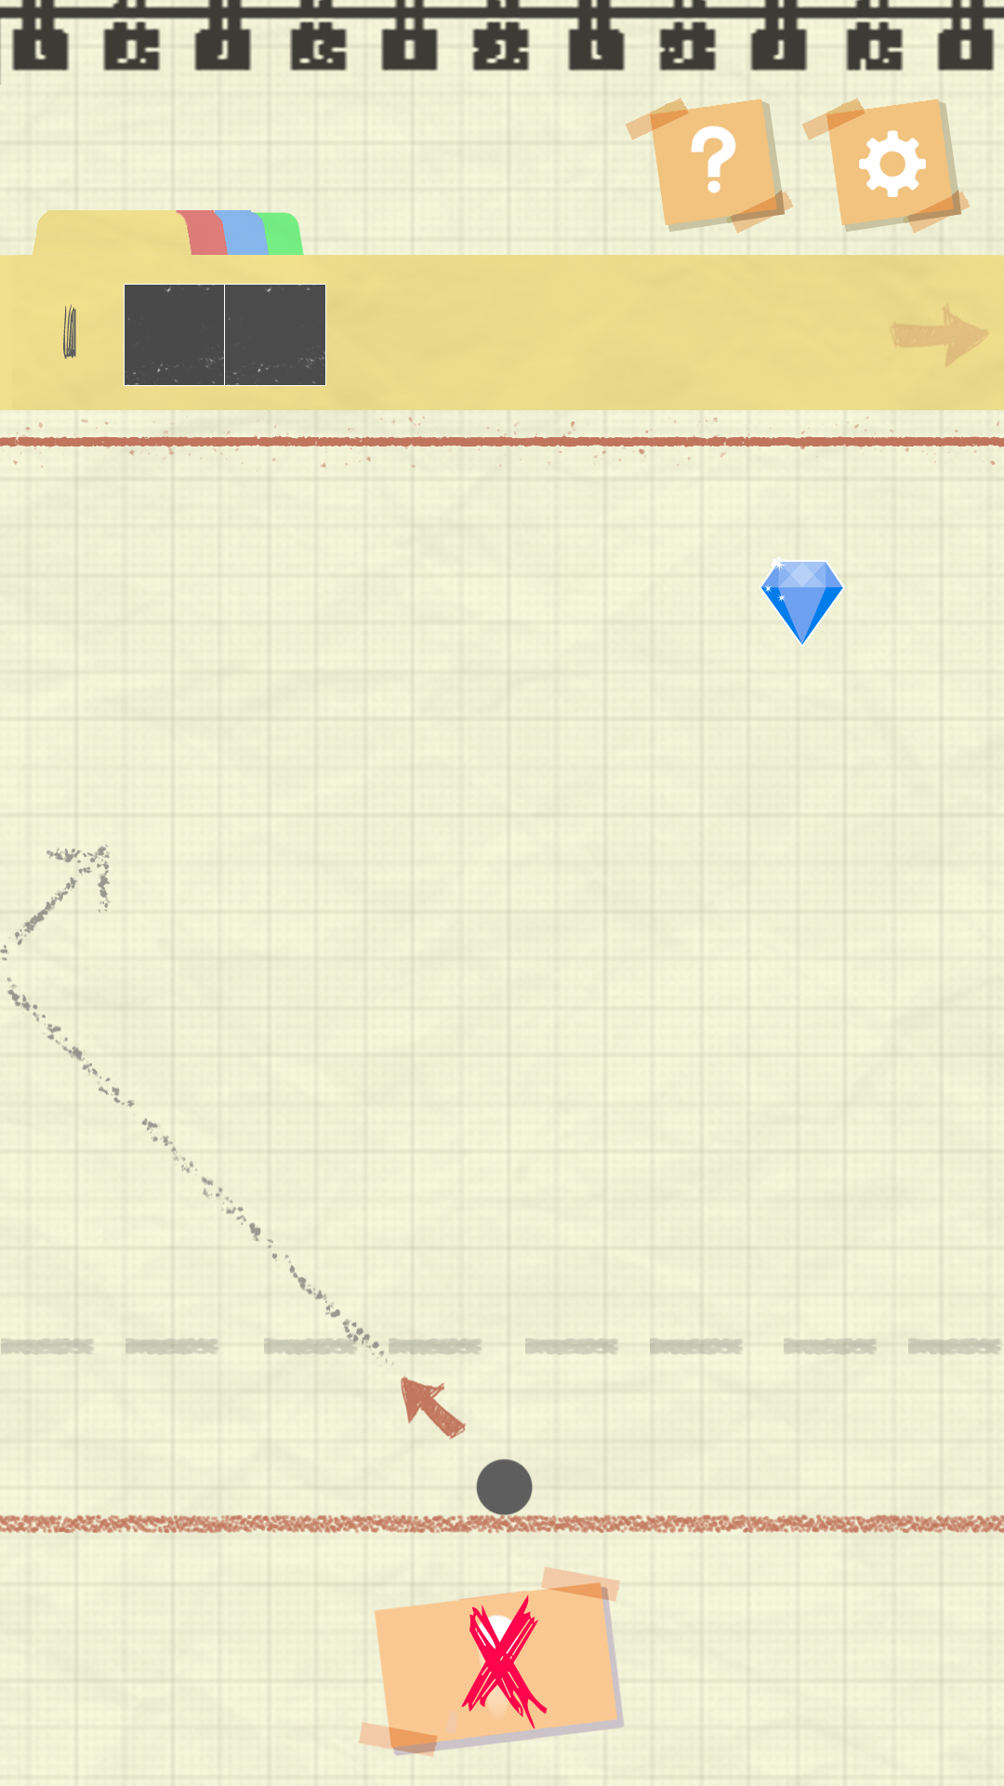
One way Challenge UI
From this, you can move in order.
Be careful.
Once placed, it cannot be reversed
도움말 표시.
상단의 물음표 버튼을 터치하면 사라지고, 사라진 상태에서 다시 물음표 버튼을 터치하면 표시된다.

Slide 6
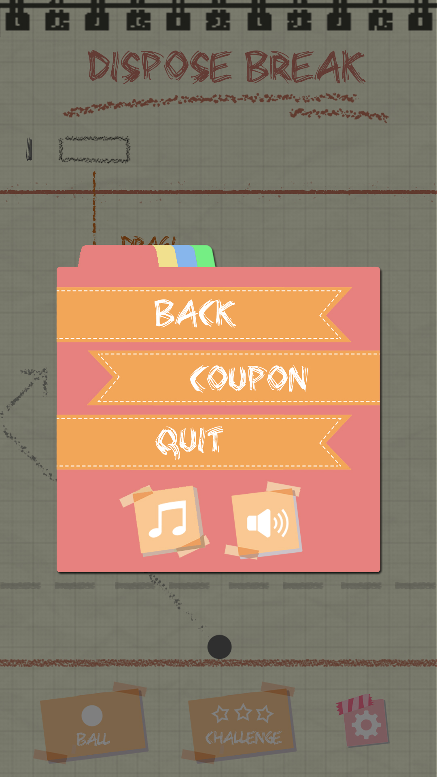
One way Challenge UI
게임 진행 중 호출되는 옵션 팝업.
BACK : 진행 중인 게임으로 돌아가기
RESTART : 해당 단계 재시작하기.
QUIT : 챌린지 선택 화면으로 이동하기.
RESTART

Slide 7




One way Challenge UI
From this, you can move in order.
Be careful.
Once placed, it cannot be reversed
단계 완료 팝업.
보상이 없을 때 상태.
NEXT : 다음 단계 진행
HOME : 챌린지 선택 화면으로 이동
This stage,
No have reward

Slide 8

One way Challenge UI
From this, you can move in order.
Be careful.
Once placed, it cannot be reversed
단계 완료 팝업.
보상이 있을 때 상태
NEXT : 다음 단계 진행
HOME : 챌린지 선택 화면으로 이동
You got a new ball skins!

Slide 9
One way Challenge UI
From this, you can move in order.
Be careful.
Once placed, it cannot be reversed
Congratulations!
단계 완료 팝업.
마지막 단계를 완료했을 때
HOME : 챌린지 선택 화면으로 이동
You've clear the stage !

Slide 10




One way Challenge UI
From this, you can move in order.
Be careful.
Once placed, it cannot be reversed
단계 실패 팝업.
CONTINUE : 광고 보고 다시 하기
HOME : 챌린지 선택화면으로 돌아가기
REGAME : 다시하기 ( 문구 RESTART 로 수정 필요 )
Don’t give up! You can do it!
CONTINUE

